Slide 1
Тарас Шевченко
в житті і творчості
Костя Герасименка

Slide 2
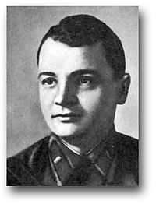
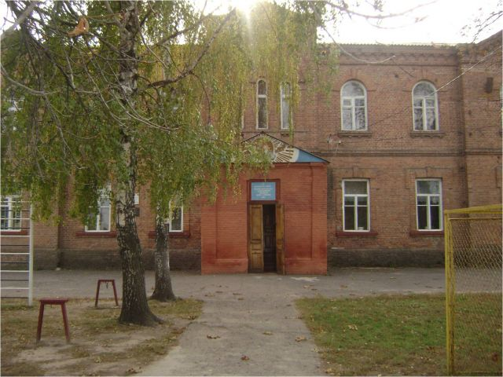
Костянтин Михайлович Герасименко – журналіст, поет, воїн. Народився він на благословенній Пирятинській землі 11 травня 1907 року в селі Прихідьки. А зростав у
селі Заріччя, в Пирятині. Тут побачили світ його перші твори.

Slide 3
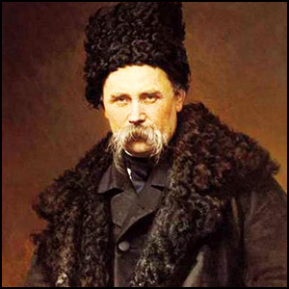
На Шевченковій поетичній спадщині формувався майстер пера Кость Герасименко.
Зростаючи на Пирятинщині, у місцях, що зберегли Шевченкові
сліди (а це й Пирятин, і Березова Рудка…), Герасименко дуже рано почув про автора "Кобзаря" і рано підпав під владу його слова.

Slide 4
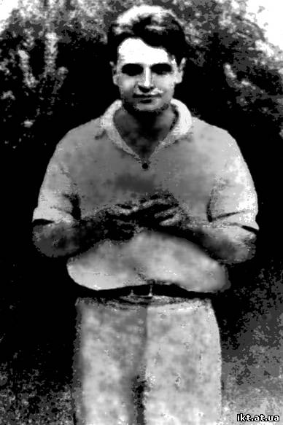
Сестра поета Лідія Михайлівна згадувала, що Кость дуже любив твори Тараса Шевченка. Коли лунала пісня
По діброві вітер віє,
Гуляє по полю,
то й сам підспівував. Мав гарний голос і музикальний слух.

Slide 5
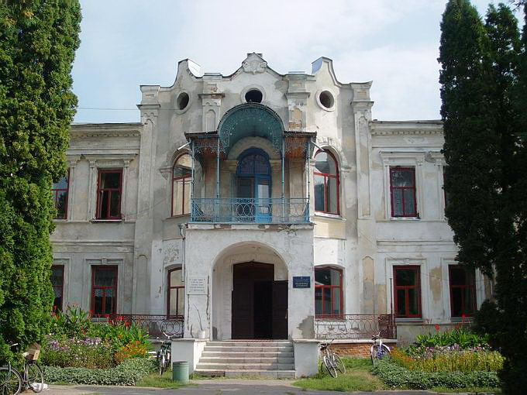
За свідченням завідуючого Пирятинським повітовим відділом народної освіти М. Савченка, юний Кость навідувався до Березової Рудки, пов’язаної з життям і творчістю Тараса Шевченка, ще з дитинства заучував напам’ять його поезії.

Slide 6
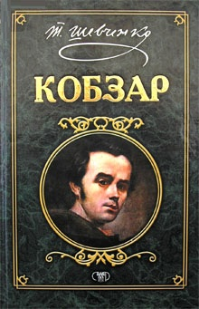
Шевченкове слово супроводжувало Костя Герасименка і тоді, коли вчителював на Донбасі, і коли служив у армії, і коли після демобілізації віддався письменницькій праці. Поет настільки знав "Кобзаря", що за будь-яких обставин міг вільно відтворити безліч рядків і цілих віршів.

Slide 7
"Том улюблений "Кобзаря" був поетовим супутником на важких фронтових дорогах Великої Вітчизняної війни. Усвідомлюючи мобілізуючу роль Шевченкового слова, Герасименко друкує в армійських газетах матеріали, свої статті про великого народного співця.

Slide 8
Герасименкові публіцистичні й критичні виступи засвідчували повсякчасне звертання до слова Шевченка. Дихання "Кобзаря" дає про себе знати в багатьох його ліричних та лірико-епічних
творах. Воно відчувається і в прагненні наснажити поезію важливим соціальним змістом, і в глибокому ліризмі поетової сповіді, і навіть у деяких композиційних прийомах.

Slide 9
Є в Костя Герасименка й низка поезій, безпосередньо звернених як до Шевченка, так і до його героїв. Це "Катерина" з книжки "Пам’ять"(1938), "На могилі Шевченка", "Доля", "Присвята", вміщені у виданій до Шевченкового
125-ліття збірці "Дорога", та опублікований 1942 року вірш "З фронтового блокнота".

Slide 10
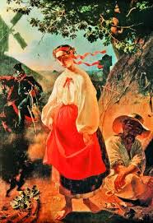
У творі "Катерина" протиставлено долі жінок двох епох – Шевченкової страдниці-кріпачки і Герасименкової сучасниці, звичайної хутірської дівчини, що стала архітектором. Протиставлення це
не стандартне, а емоційне, зігріте теплом авторського звернення то до Шевченкової Катерини, то до Катерини – архітектора.

Slide 11
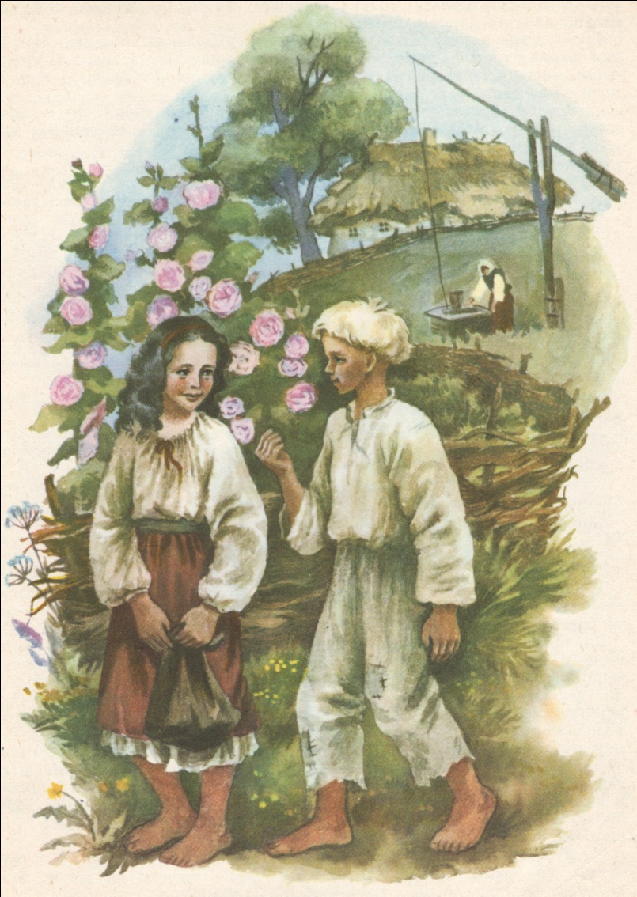
Органічною є антитеза "безталанна Осканочка", з якою Шевченкові не пощастило поєднати свою долю, і Оксана, Герасименкова сучасниця, що разом із квітами приносить на могилу Кобзаря свою велику любов. Це у вірші "На могилі поета":
Пройшли часи,
Й дніпрові води
Хлюпочуть біля кручі знов.
І от ідуть сюди народи,
Несучи квіти і любов.
***
Лежи, поет!
Нехай не в’януть
Вінки з колгоспного села,
Їх дівчина якась, Оксана,
Сюди недавно принесла.

Slide 12
Два плани, але іншого характеру, має поезія "Доля". Йдучи від епіграфа, взятого з однойменного Шевченкового вірша "Ти не лукавила зі мною", Герасименко спершу змальовує постать поета, сповнену бунтарської величі і високого благородства, а потім перекидає місток у свій час, трансформуючи відомі рядки:
Ходімо ж, доленько!
В нас слава справді.
Кобзарське слово
Вже давно зросло.
… Бо за собою в нас
Зерна неправди
У боротьбі
Ніколи не було.

Slide 13
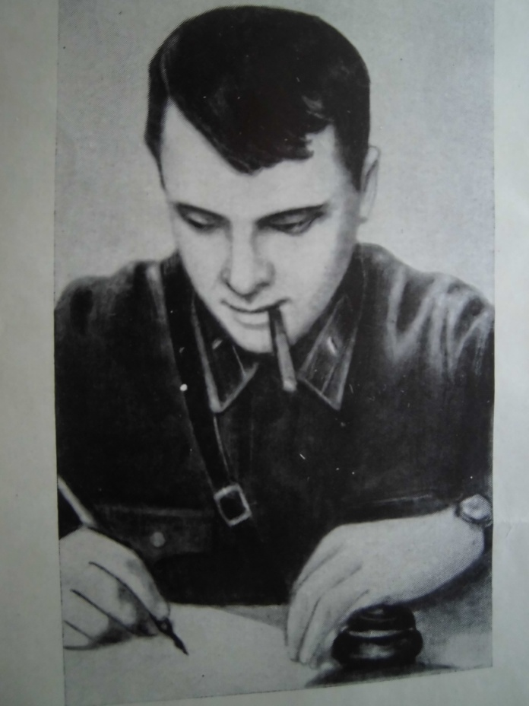
До числа кращих поетичних творів воєнної пори на "шевченківську" тему належить вірш "З фронтового блокнота". Звернення в цьому творі до Шевченкового слова викликає в уяві загарбану фашистами, але нескорену Україну, до якої помислами лине боєць-патріот:
Краю рідний, хоч вітром синім
Нам дмухни із далеких меж,
Ти під катом не зігнеш спину,
Ти в крові і в грозі встаєш!
Чорний крук на розпутті кряче,
Оживає Холодний Яр,
І з концтабору йде незрячий,
Непокірний, грізний Кобзар.
***
Б’ють гармати, палає небо...
Краю рідний, вишневий край,
З «Кобзарем» я іду до тебе,
З словом рідним, простим. Чекай!

Slide 14
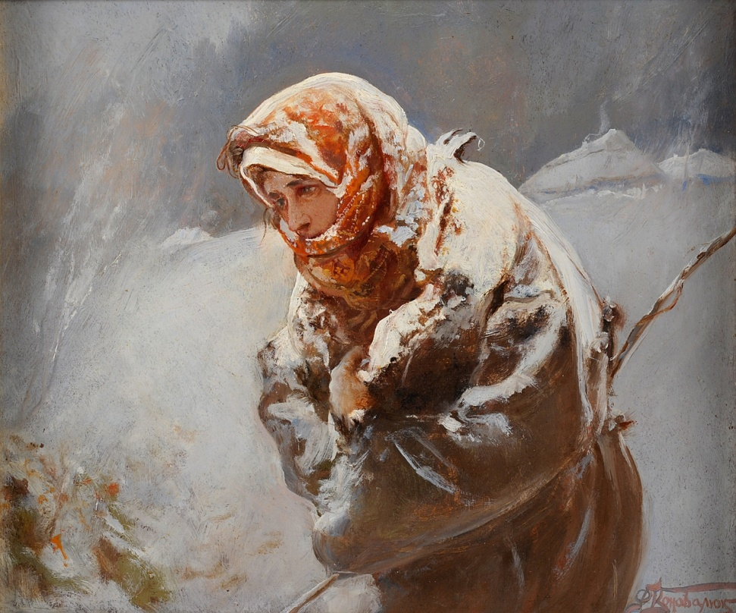
Дуже глибокий слід лишило Шевченкове слово в драматургії Костя Герасименка. У 1939 році була написана "трагедійна поема"(за визначенням К.Герасименка)"При битій дорозі" за мотивами Шевченкової "Катерини". Сюжет і зміст творів обох авторів не тотожні. Перед
автором написаної через століття драматичної поеми "При битій дорозі" була вся творчість великого поета. Та Кость Герасименко не модернізував зміст поеми, а збагатив узятим же у самого Шевченка, але пізнішого, мотивами солдатчини, селянського протесту проти поміщиків, визвольної боротьби кавказьких народів, а також мотивом пророцтва щасливого майбутнього.
В образі парубка Василя, якого не було в Шевченка, драматург прагнув подати бунтаря-кріпака.
Крізь увесь твір провів Герасименко і народного співця Перебендю.

Slide 15
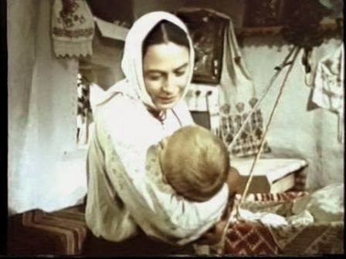
Вражаючий драматизм улюбленої в народі Кобзаревої "Наймички" дав змогу Герасименкові написати в співдружності з Михайлом Вериківським лібрето для оперної сцени.

Slide 16
Розкритися письменникові як лібретистові допомогло насамперед першоджерело – поема "Наймичка", у творчому зростанні ж Герасименка надихаючу роль відіграло Шевченкове слово.
А Максим Рильський в есе, присвяченому пам’яті Костя Герасименка, зазначив: "… трепетно, все життя любив він Тараса Шевченка“.

Slide 17
Дякую за увагу

